Slide 1
ŘEKA MORAVA index sinusoidy, index meandrující šířky koryta a kvantitativní zhodnocení laterálního pohybu koryta
Kateřina Rebendová, UM-UZ, 2. ročník

Slide 2
Důležité momenty řeky Moravy
Pramen: pod vrcholem Kralického Sněžníku
Délka: 353 km(v ČR 284 km)
Rozloha povodí: 26 658 km² (v ČR 20 692,4 km²)
Tvoří státní hranice: ČR-SR, R-SR
Regulace vodního koryta začala 1818, skončila 1982. Dvě místa, kde dochází k přirozenému meandrování: Litovelské Pomoraví a okolí Bzence-Přívoz.
Povodně: 1997, 2006

Slide 3
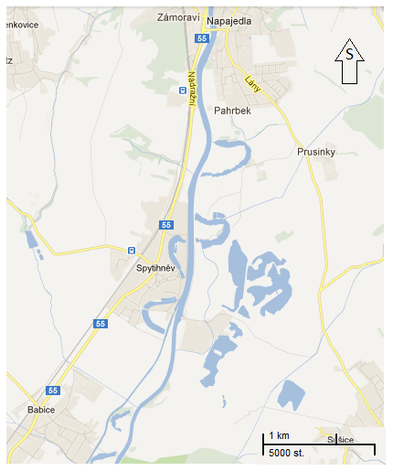
Mrtvá ramena
Obr. 1: Řeka Morava po regulaci koryta v blízkosti Napajedel
Zdroj: GoogleMaps

Slide 4
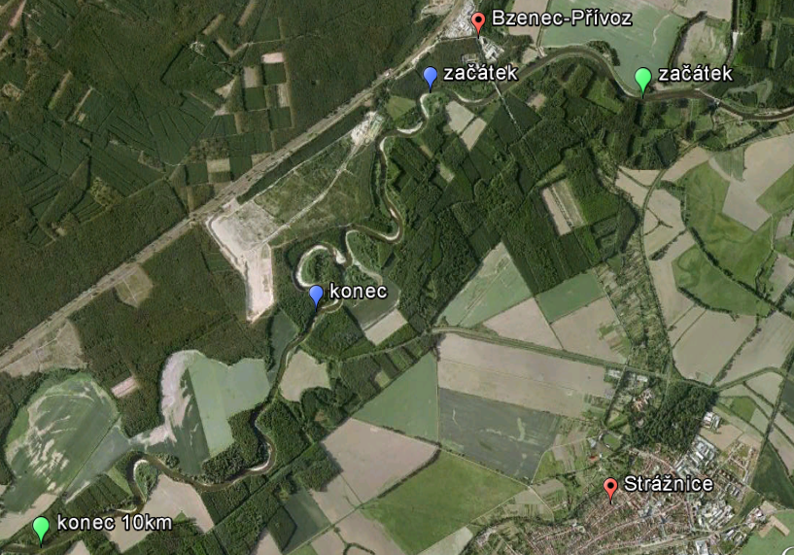
Obr. 2: Studovaný úsek řeky Moravy
Zdroj: Google Earth

Slide 5
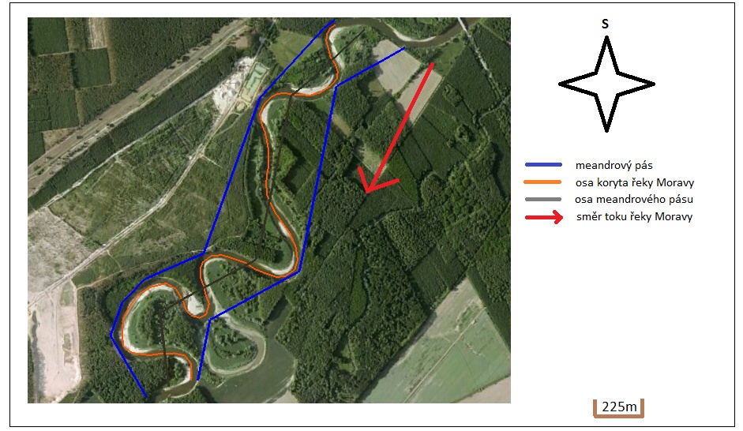
Obr. 3. Meandrující řeka Morava v okolí Bzence-Přívoz leden 2009
Zdroj: Google Earth

Slide 6
index sinusoidy, index meandrující šířky koryta
Index sinuosidy = 1,9682
Index meandrující šířky koryta = 8,612

Slide 7
Laterální pohyb koryta
3 snímkování na Google Earth
Délku řeky Moravy 10km na 40 úseků po 250m
Buffer + osa koryta
Kolmice na osu koryta ve 40 úsecích
Zjišťování eroze a akumulace

Slide 8
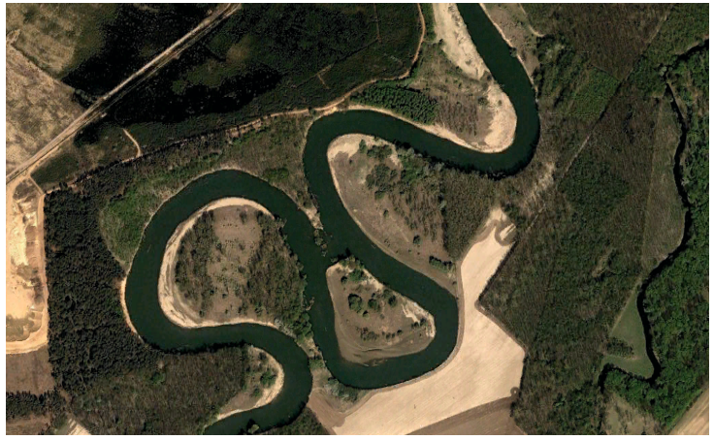
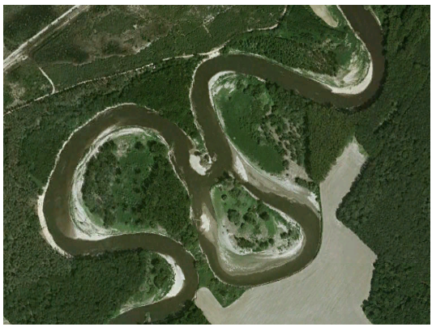
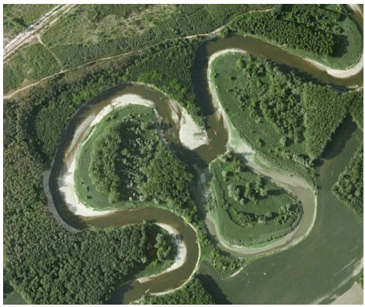
26.4.2006
31.12.2006
5.1.2009

Slide 9
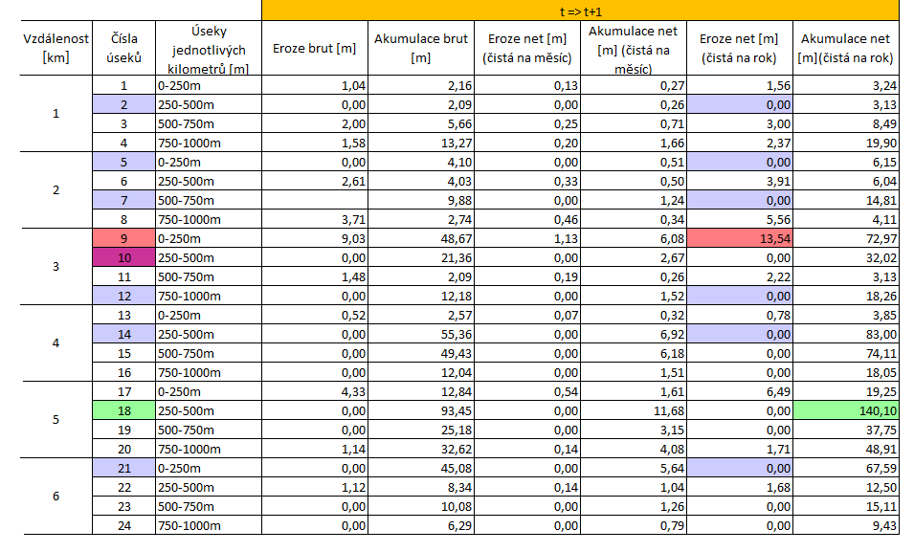
t=26.4.2006, t+1= 31.12.2006, t+2=5.1.2009

Slide 10
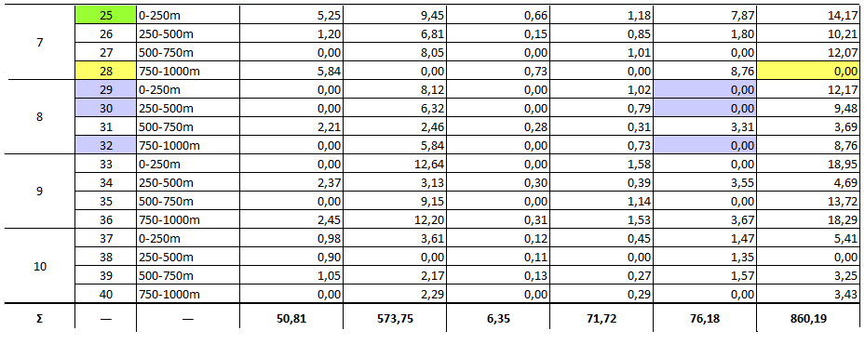
t=26.4.2006, t+1= 31.12.2006, t+2=5.1.2009

Slide 11
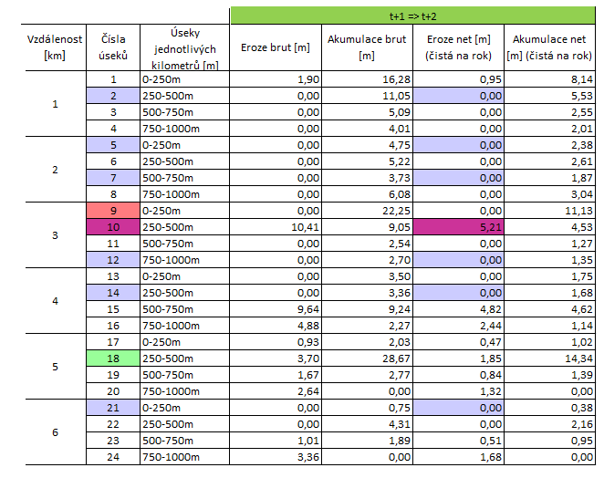
t=26.4.2006, t+1= 31.12.2006, t+2=5.1.2009

Slide 12
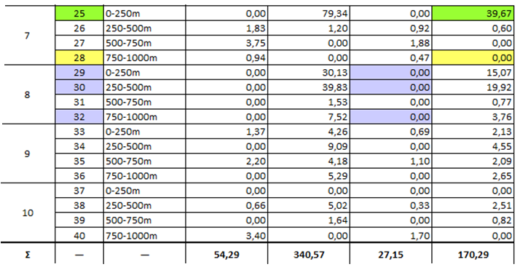
t=26.4.2006, t+1= 31.12.2006, t+2=5.1.2009

Slide 13
Pozn.: t=26.4.2006, t+1= 31.12.2006, t+2=5.1.2009
místa, kde nedocházelo k erozi | místa, kde nedocházelo k akumulaci | maximální eroze t=>t+1 | maximální akumulace t=>t+1 | maximální eroze t+1=>t+2 | maximální akumulace t+1=>t+2
2 | 28 | 9 | 18 | 10 | 25
5
7
12
14
21
29
30
32
Celková eroze (t=>t+2 brut)= 105,1m
Celková akumulace (t=>t+2 brut) = 914,32 m
Proč je akumulace >> eroze?
odtrhnutí meandru
záplavy 2006 (přínos materiálu)

Slide 14
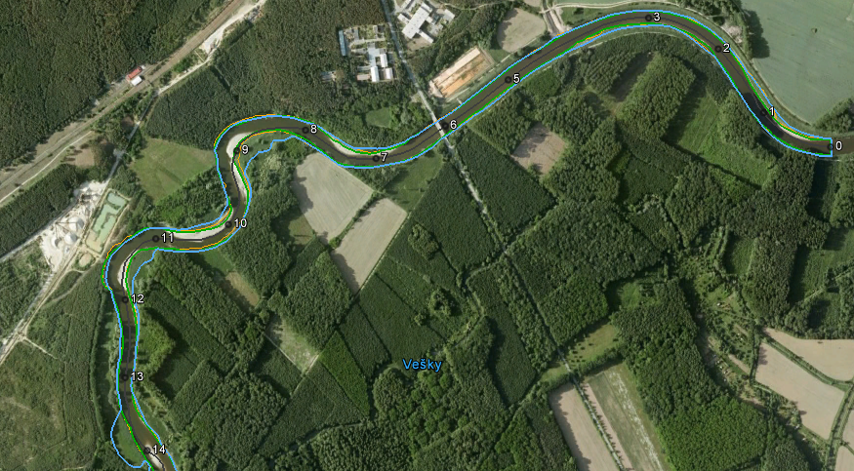
Postup práce
Zdroj: Google Earth

Slide 15
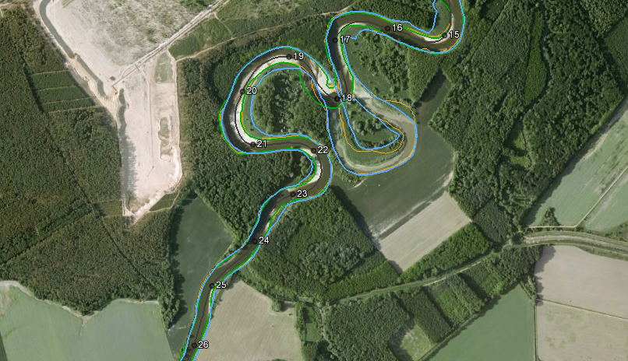
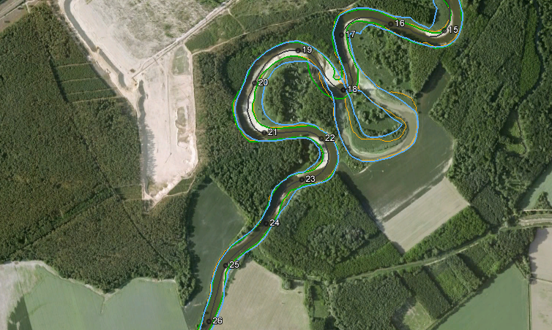
Zdroj: Google Earth

Slide 16
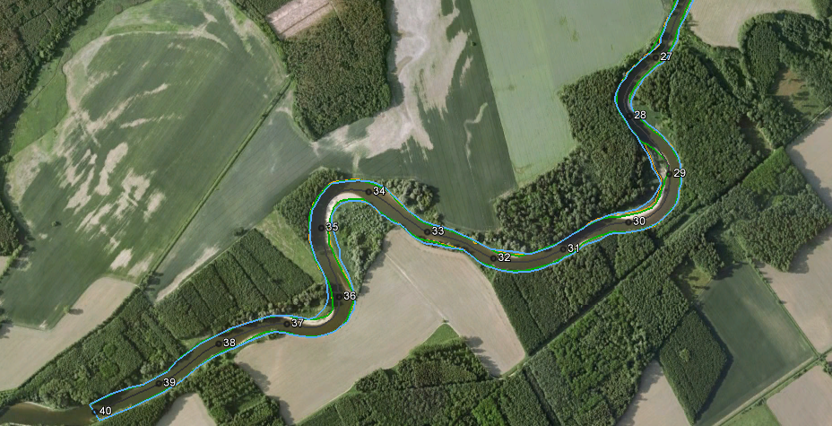
Zdroj: Google Earth

Slide 17
Zdroje informací:
Grafy.plaveniny.cz: Vodní stav – Morava, Strážnice [online]. c2012[cit. 30. září 2012]Dostupný z WWW: http://grafy.plaveniny.cz/cz/vodni-stav/
Bleskově.cz Na jihu Moravy bojí na poplach[online] 31.bžezna 2006.[cit. 6.října 2012]Dostupný z WWW: http://bleskove.centrum.cz/clanek.phtml?id=571049

Slide 18
Jsou nějaké otázky?
DĚKUJI ZA POZORNOST

